Slide 1
COORDINACION
PREVENCION 2023

Slide 2
Proceso preliminar de selección del Receptor Principal

Slide 3
Proceso preliminar de selección del Receptor Principal

Slide 4
Proceso preliminar de selección del Receptor Principal

Slide 5
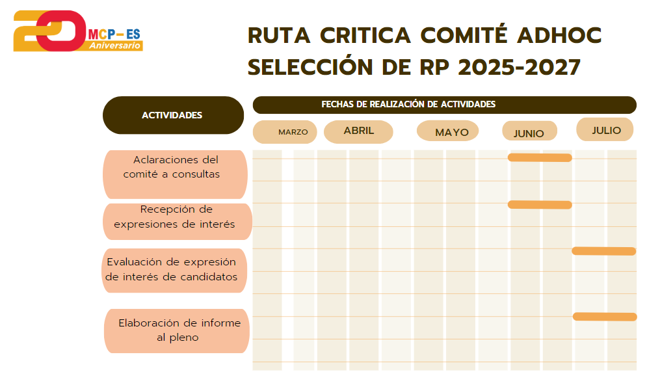
Proceso preliminar de selección del Receptor Principal

Slide 6
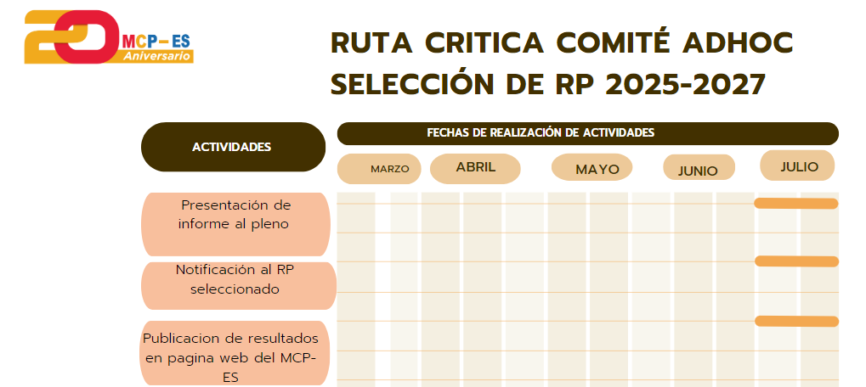
Proceso preliminar de selección del Receptor Principal

Slide 7
COORDINACION
PREVENCION 2023

